Slide 1
大中票券債券市場展望雙週報
2025/09/15
Peter Tsai

Slide 2
市場回顧
最近二週，美債10y利率走勢偏向下跌。因為8月就業報告數據顯示放緩，且截至3月的年度非農就業人數初步下修91.1萬，創紀錄的下修幅度。且8月份 PPI數據四個月來首次下滑，8月份核心CPI升幅符合預期，都給予FED降息空間。美債10y利率上週五收在4.0643%。台債市場近期受到美債利率走勢影響，利率也偏向下跌。預期本週台灣央行不會降息，但籌碼稀少仍主導市場偏多氣氛。20y公債標售利率1.517% 低於預估中值，持續強化市場買氣。上週收盤，10y利率收在1.368%，5y收在1.285%。

Slide 3
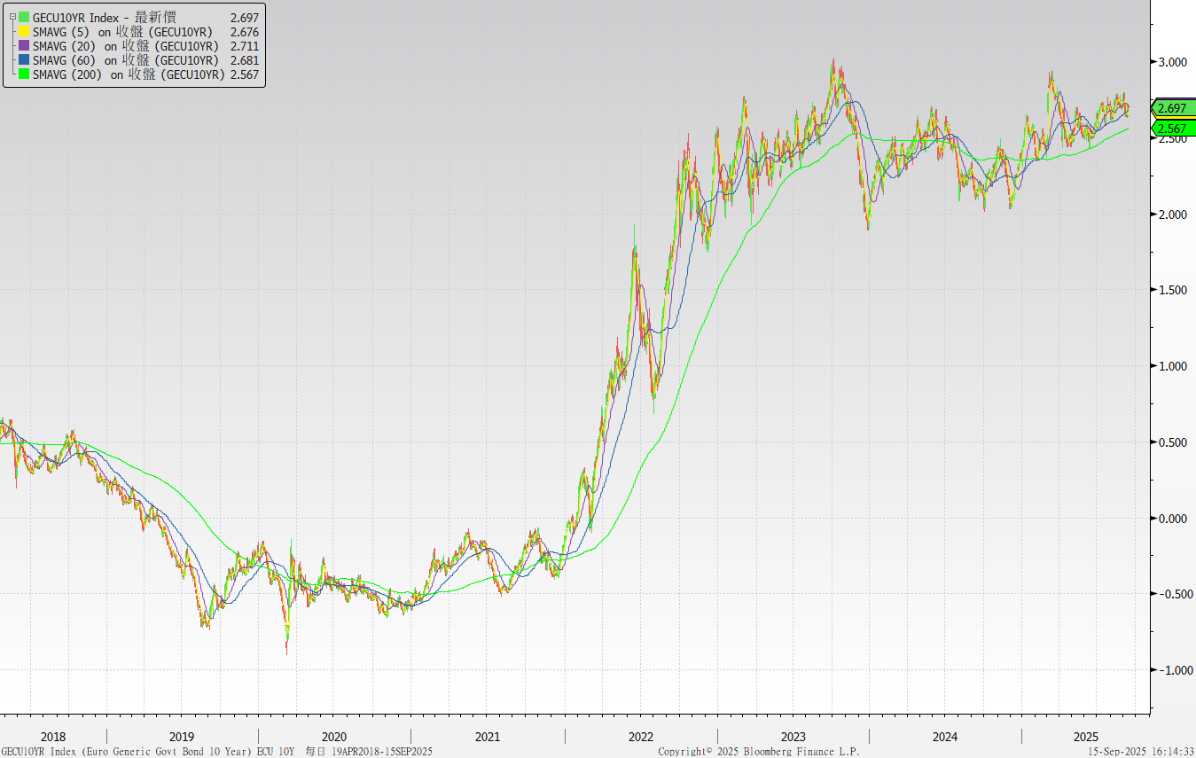
歐債十年期利率走勢圖

Slide 4
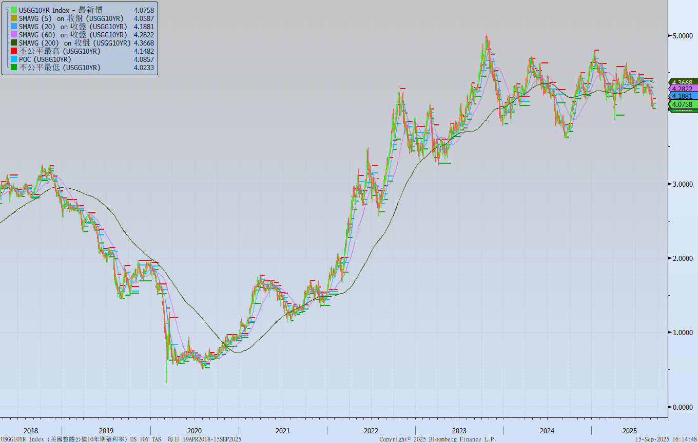
美債十年期利率走勢圖

Slide 5
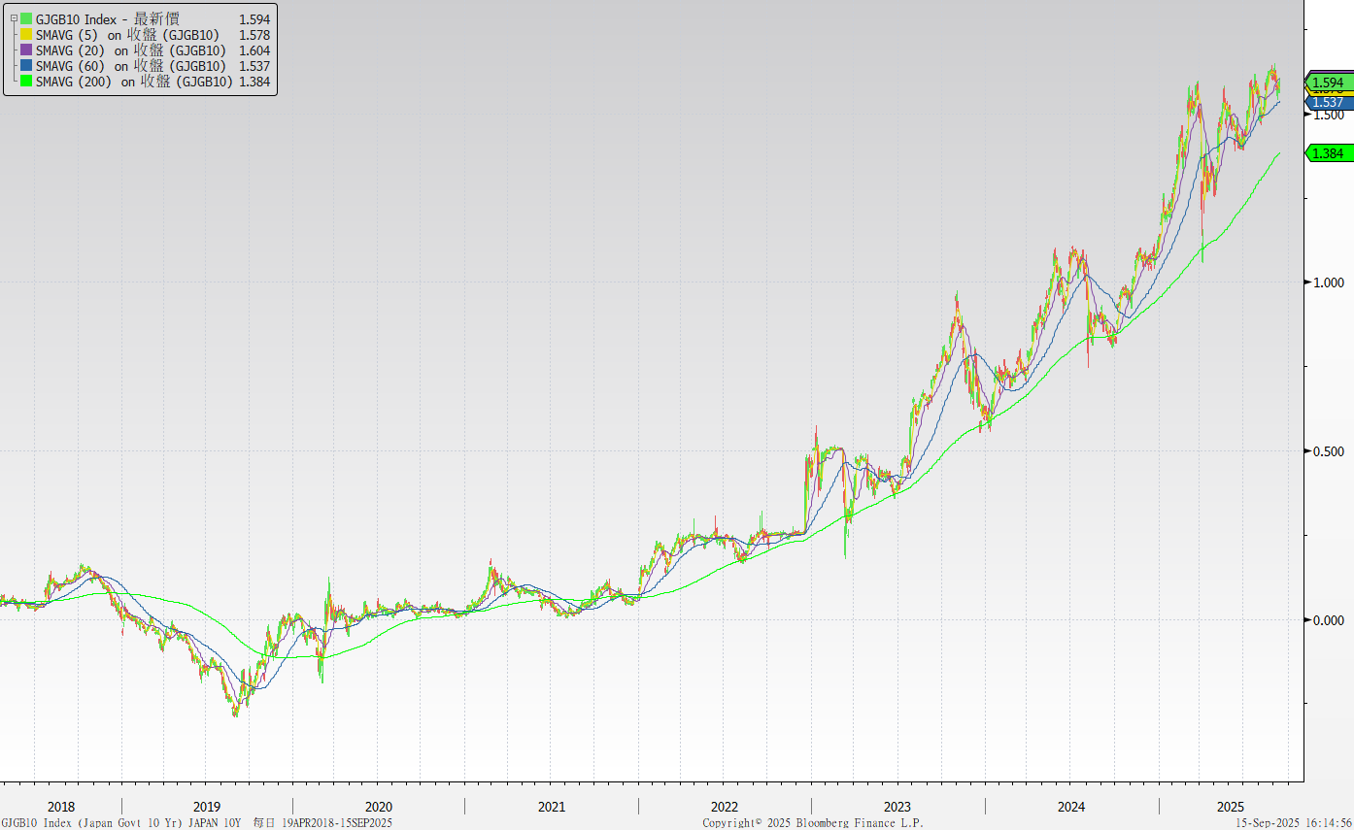
日債十年期利率走勢圖

Slide 6
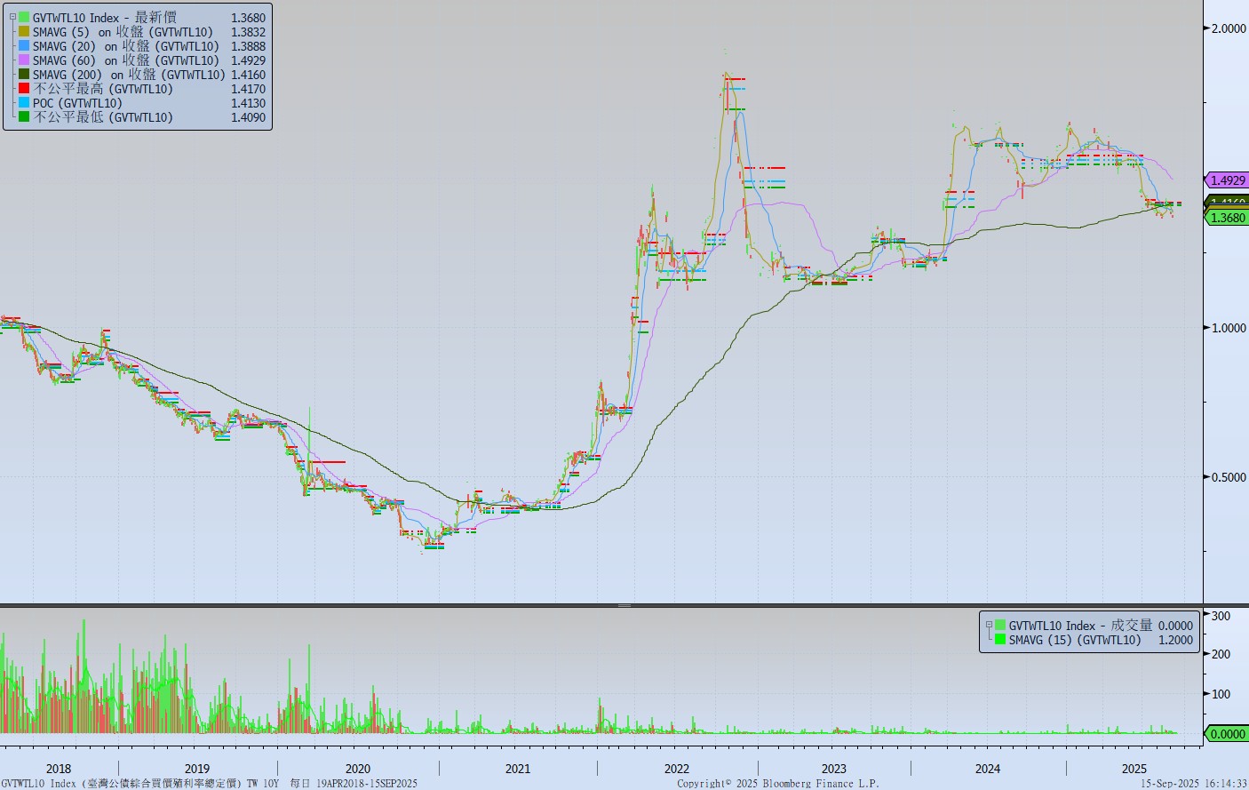
台債十年期利率走勢圖

Slide 7
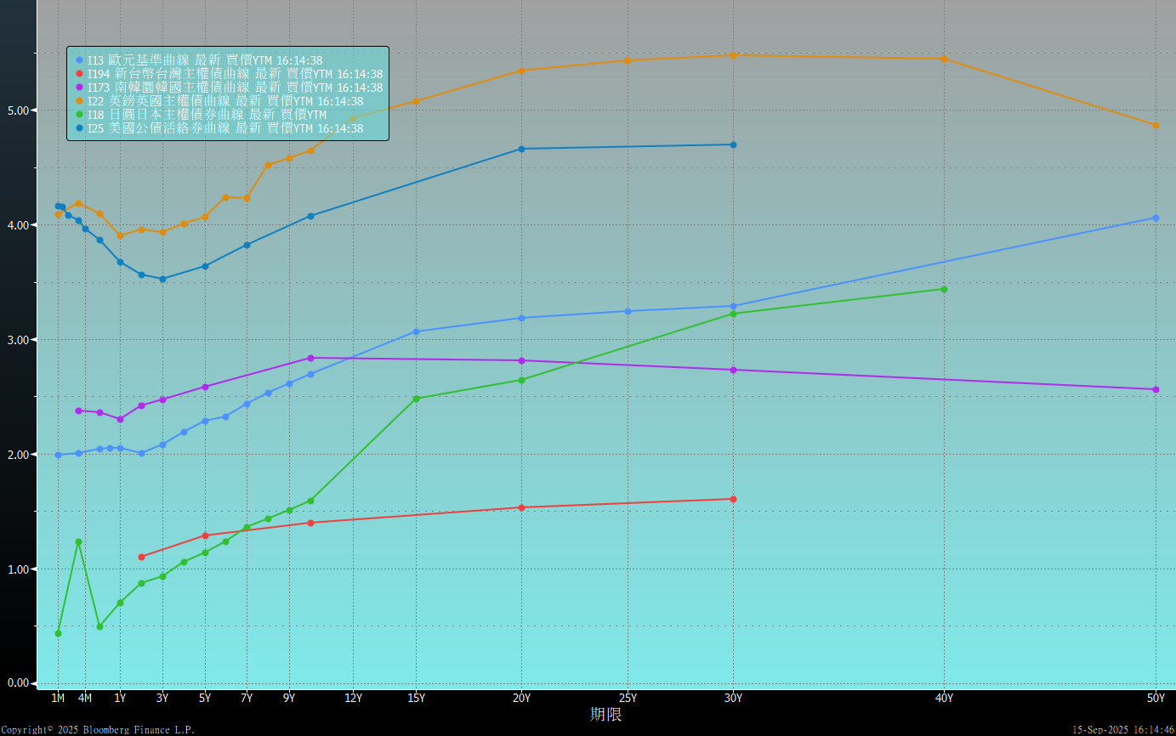
主要國家殖利率曲線

Slide 8
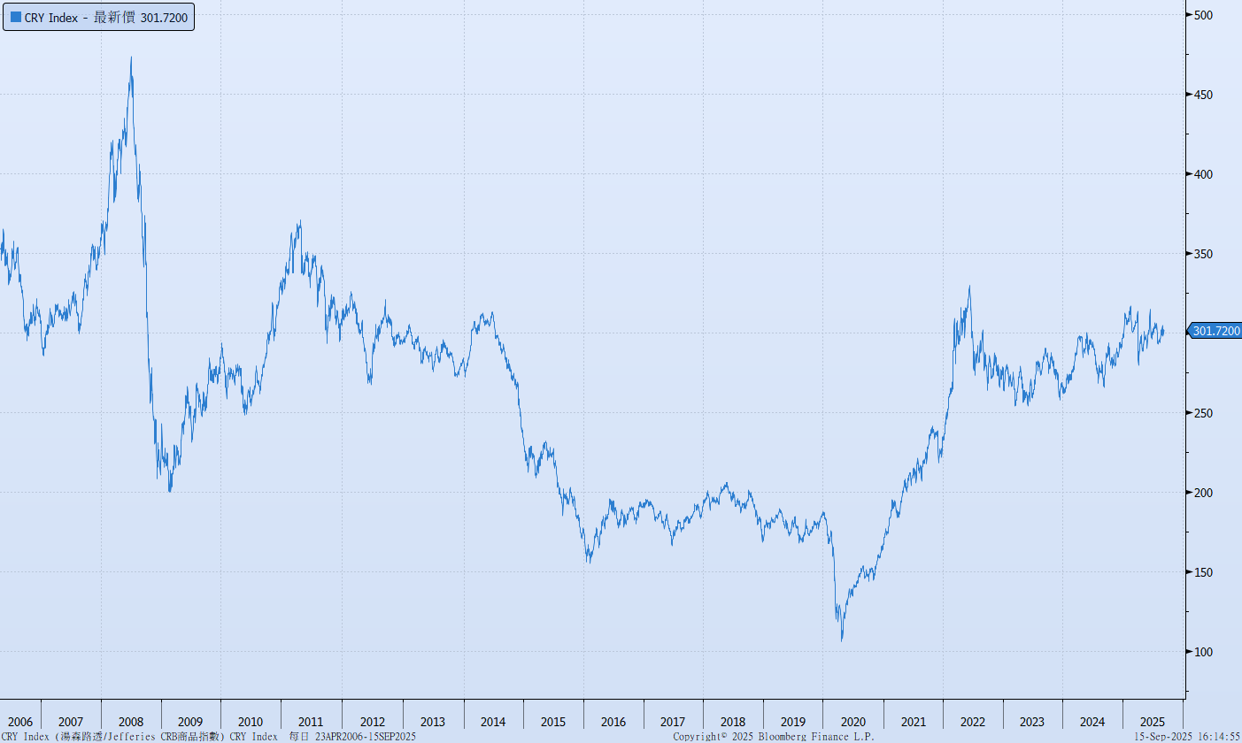
原物料指數

Slide 9
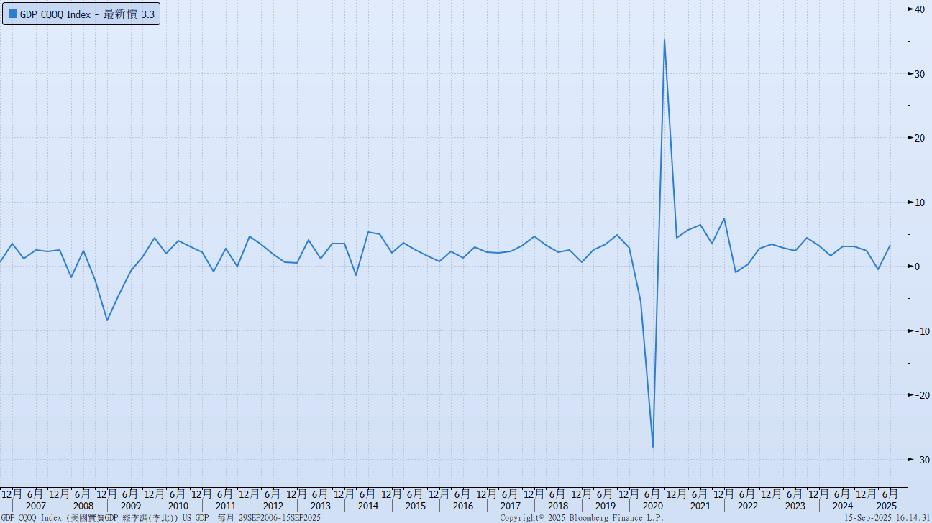
美國GDP成長率

Slide 10
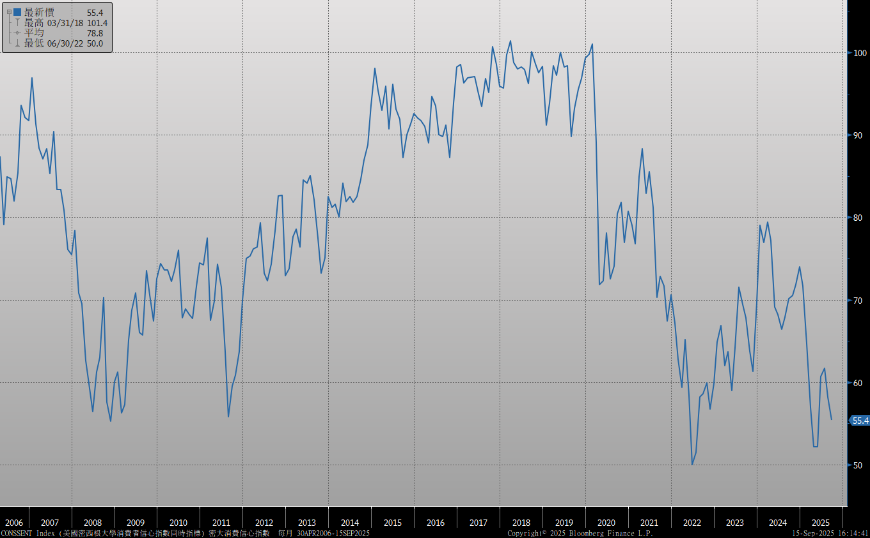
密大消費信心

Slide 11
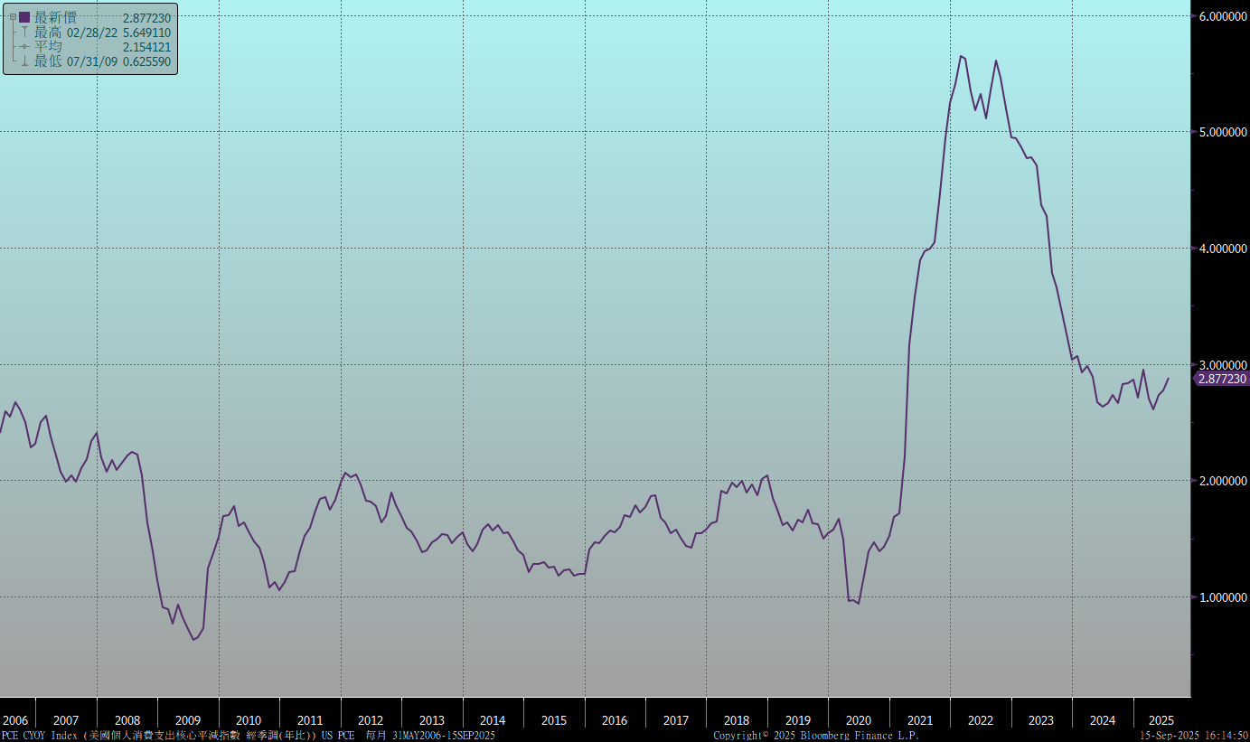
美國個人消費支出核心平減指數 經季調(年比)

Slide 12
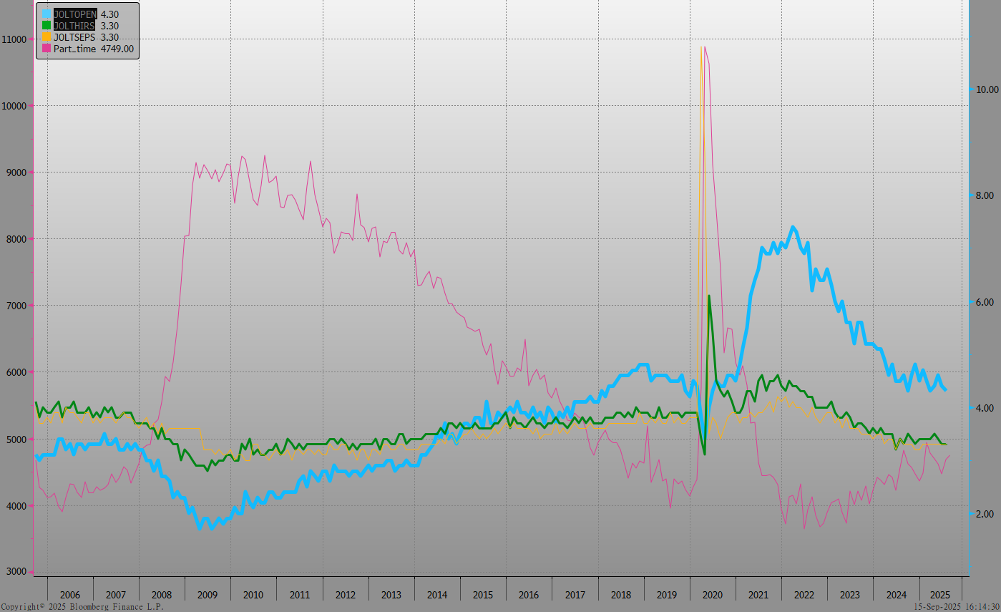
美國就業情況

Slide 13
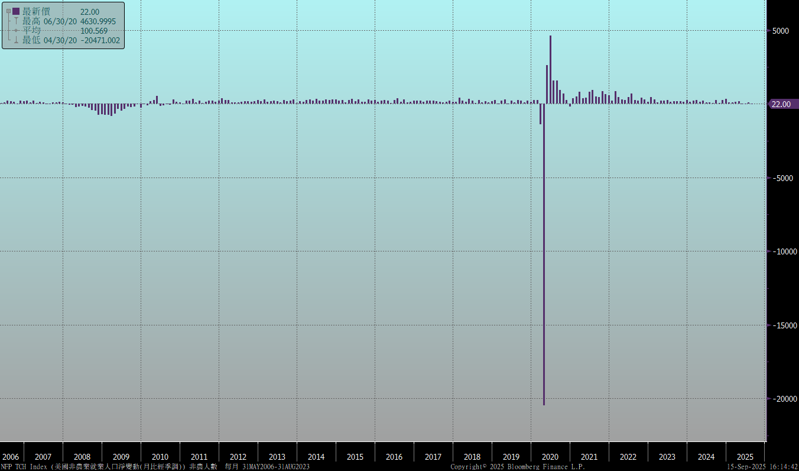
美國非農就業人數

Slide 14
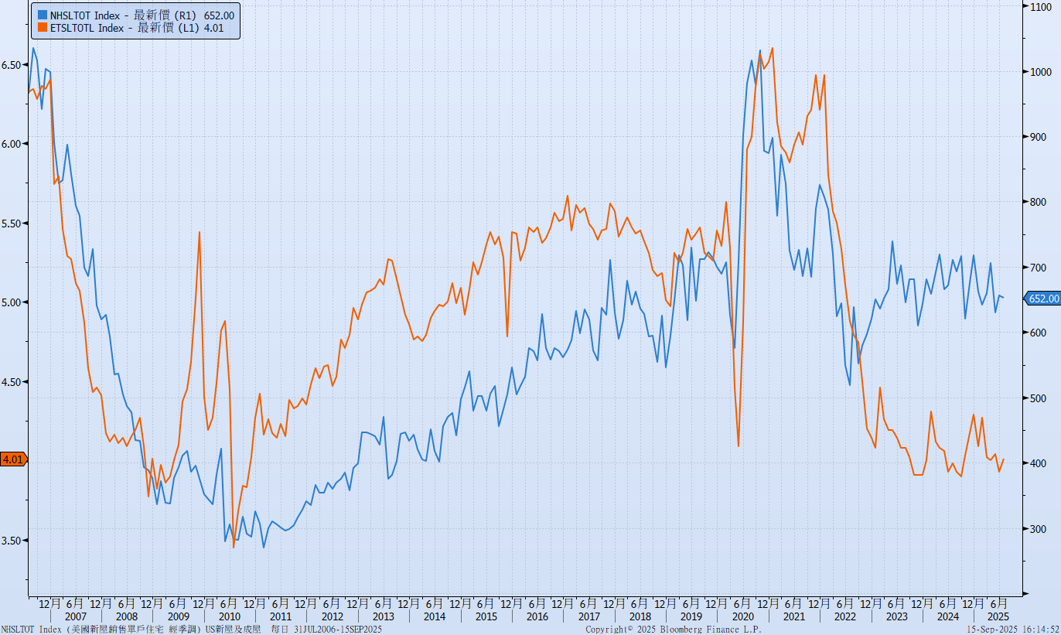
美國新屋及成屋銷售

Slide 15
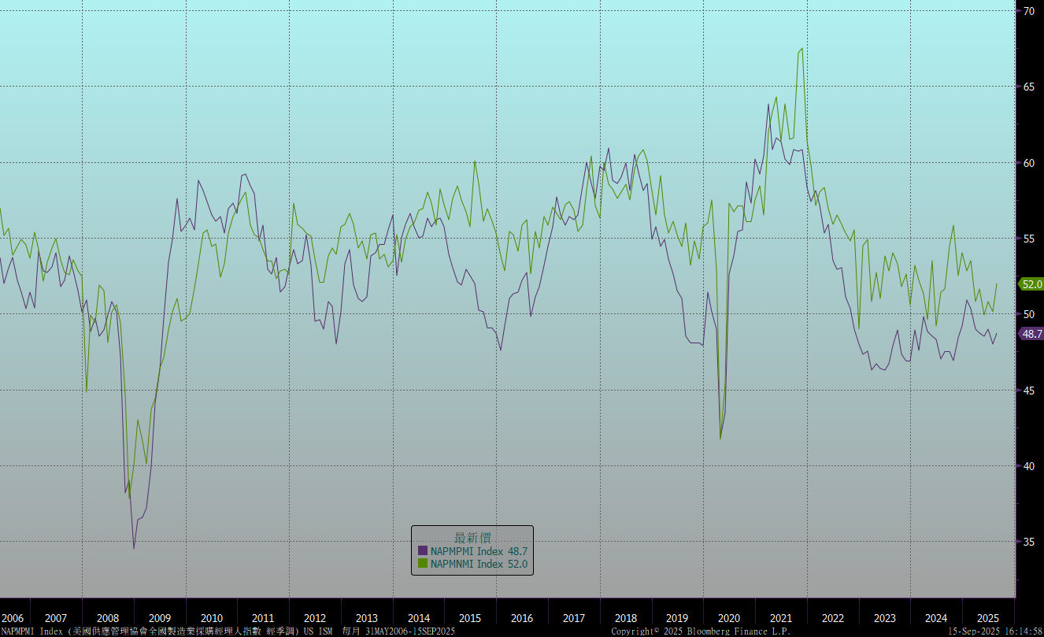
ISM指數

Slide 16
經濟數據預報

Slide 17
市場展望
從利率走勢看，美債10y利率月線與季線皆向下走，走勢以下降通道呈現。目前利率在4.0%附近會靜待央行聲明，短線走勢可能反彈。
經濟數據方面，即將公布德國9月IFO數據、德國ZEW調查。美國8月成屋銷售及新屋銷售，FOMC會議。從8月的PPI與CPI數據分析，關稅的影響仍不明顯，廠商可能先行吸收大半關稅增幅。9月的FOMC會議，市場幾乎已經認定降息1碼的預期，後續因為就業放緩的擔憂，各方靜待會後聲明的指引。隨著美國經濟放緩，交易商猜測到年底可能降息幅度超過2碼，給予美債利率走勢下跌空間。台債市場，鑒於貨幣市場資金仍充裕，籌碼稀少仍掌控市場氣氛，加以台幣可能再度升值，有利於債市偏多行情。5年期IRS利率不同於債市利率走勢，近期利率在1.70%附近震盪。債券操作上，目前公債殖利率偏低，建議優先考量優質公司債布局。

